Slide 1
운영 장애 대응 에이전트
상태 변화와
복구 확인
과제 1번 G028 최민석
2026.10.20
샘플 모니터링 기반 구현
01
Notes:
G028 최민석. 제공 Base AI Agent를 개선한 과제 1번 프로젝트입니다. 실제 운영 서버 대신 샘플·합성 시나리오를 사용합니다.

Slide 2
정상 관측 한 번으로 복구를 확정하는 문제
결제 서비스 CPU 95%에서 55%로 감소, 알림 0건
원본 응답 | 추가할 판단
“현재 상태 기준 복구 완료” | 정상 관측은 1회이므로 부분 회복
직전 변화·안정성 근거 부족 | 이전 기록과 연속 정상 관측을 함께 확인
고정 시나리오의 조기 복구 확정: 원본 3/3건
현재 정상과 복구 확인의 기준을 구분했습니다.
02
Notes:
출처: results/recovery-2026-10-20/responses.json, manual-review.json. 원본 d1043ff, qwen3:0.6b/8b, 고정 관측. 3번째 단계에서 3회 모두 현재 상태 기준 복구 완료라고 응답했습니다. 일반 정확도로 확대하지 않습니다.

Slide 3
추가한 기능과 코드 책임
처리 단계 | 담당 코드와 역할
대상·후속 질문 해석 | recovery_nodes.py: 이전 서비스와 요청 연결
관측 수집 | MCP Tool: 상태·CPU·메모리·알림 조회
이력 저장 | recovery_store.py: 대화·서비스별 SQLite 저장
변화·복구·재발 판정 | recovery.py: 자료·정책·시계로 계산
응답·보고서 | 정책 판정과 이력 제공, Markdown 다운로드
기존 자연어 진단에는 LLM을 사용하고, 새 복구 판정은 코드로 계산합니다.
03
Notes:
출처: agent/graph.py, recovery_nodes.py, recovery_store.py, recovery.py. 2주차 Capstone PDF 실제 p.148 권위 게이트, p.170 시간 제한, p.209 상태 복원, p.245 고정 평가셋의 개념을 적용했습니다. LangGraph Checkpointer나 RAG를 새로 도입했다고 설명하지 않습니다.

Slide 4
복구 판정 정책
조건 | 기본 기준
정상 관측 | healthy, CPU < 80%, 메모리 < 85%, 알림 0건
복구 확인 | 최근 장애 이후 정상 2회, 최소 관측 간격 5초
자료 유효시간 | 300초를 넘으면 판단 보류
재발 감지 | 복구 확인 후 3600초 안에 이상 재관측
자료 부족·중복 | 이전 장애 없으면 확정 보류, 동일 ID는 1회만 집계
동일 ID의 내용 충돌·조회 실패·미래 시각·순서 오류도 복구로 확정하지 않습니다.
04
Notes:
출처: data/recovery_policy.json, agent/recovery.py. 임계값과 2회 정상 기준은 교육용 설정이며 실제 SLO가 아닙니다. 관측 간 실제 서비스 정상 상태를 보장하지 않습니다.

Slide 5
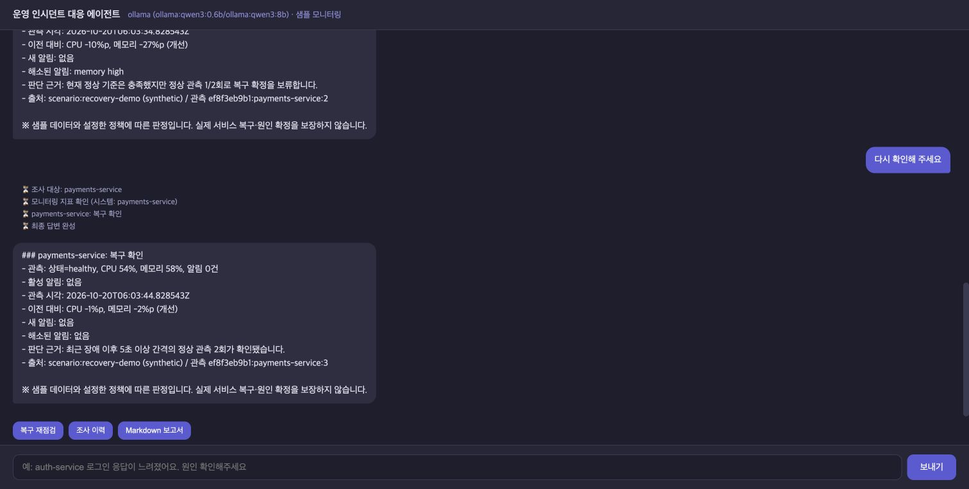
연속 정상 관측 후 복구 확인
정상 첫 관측은 부분 회복으로 안내하고, 정상 2회 조건을 충족하면 복구를 확인합니다.
05
Notes:
출처: results/recovery-2026-10-20/recovery-confirmed.png. 실제 Chrome, Vue/SSE, stdio MCP, 합성 recovery-demo 시나리오. 화면 시각은 UTC입니다. 정상 첫 관측은 부분 회복, 두 번째 정상 관측에서 복구 확인입니다.

Slide 6
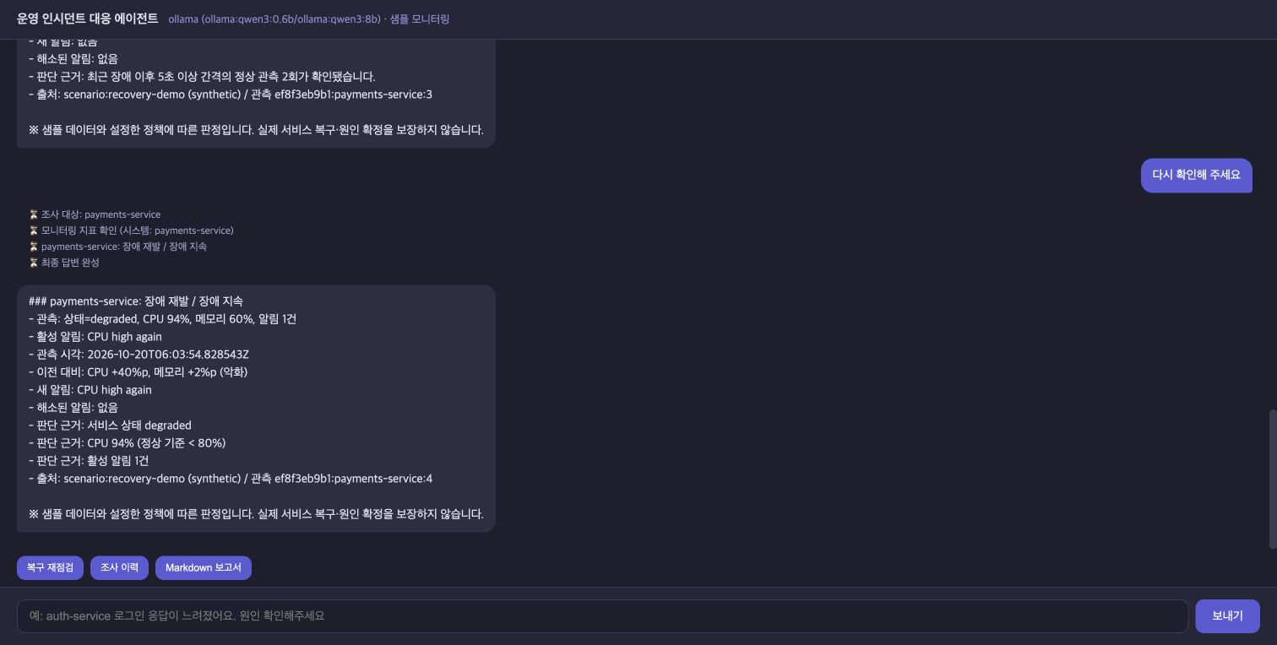
재발 감지와 조사 기록
복구 이후 이상이 다시 나타나면 재발로 표시하고, 이력과 보고서에 근거를 남깁니다.
06
Notes:
출처: results/recovery-2026-10-20/recovery-recurrence.png, browser-downloaded-report.md. 복구 이후 CPU 94%·새 알림을 재발로 판정했습니다. 브라우저에서 이력과 Markdown 다운로드를 확인했습니다. 실제 서버 조치·복구 증명은 하지 않습니다.

Slide 7
같은 관측으로 개선 전후 비교
고정 시나리오의 관측 항목 | 원본 | 개선
정상 1회에서 조기 복구 확정 | 3/3건 | 0/3건
복구 후 재발 명시 | 0/3건 | 3/3건
정책 판정과 기대 결과 일치 | 별도 원문 검토 | 15/15건
그래프 지연 중앙값: 원본 28.79초 / 새 복구 경로 약 2.9ms
고정 I/O 비교이며 LLM 호출 생략 효과를 포함합니다. 실제 웹 응답시간과 구분합니다.
단위·실제 MCP/API 검사 20개 통과, 브라우저 이력·보고서 다운로드 확인
07
Notes:
출처: results/recovery-2026-10-20/summary.json, manual-review.json, responses.json, unit-api-tests.txt. 원본/개선 각각 5단계×3회. 원본 자연어는 별도 원문 대조이며 구조화 판정 부재를 자동 오답 처리하지 않았습니다. 28.7905초와 0.002908초는 고정 MCP fixture를 주입한 그래프 지연 중앙값입니다. 개선 경로는 LLM을 호출하지 않습니다. 실제 웹·MCP 지연을 포함하지 않습니다.

Slide 8
한계와 추가 개선
이번 선택 | 한계와 후속 작업
정상 2회·시간 간격 | 복구 판정이 늦어질 수 있음. 서비스별 기준 필요
샘플·합성 시나리오 | 실제 사용자 결제 성공·원인 제거는 미확인
SQLite 이력 | 보관·정리 정책과 운영 권한 통제 필요
코드 기반 복구 응답 | 복잡한 원인 추정은 기존 LLM 진단과 구분
남은 확인: 제공 API와 LangSmith 실제 연결
github.com/likefool1714/ai-miniproject
08
Notes:
출처: docs/TRADEOFFS.md, README.md. API/LangSmith는 실제 키가 없어 연결 미검증입니다. 실제 운영 메트릭, 사용자 트랜잭션, 보관 정책, 인증·권한은 후속 범위입니다. 제공 API 키는 로컬 환경에만 보관하며 저장소에 포함하지 않습니다.

